Slide 1

ВОДА – ИСТОЧНИК ЖИЗНИ

Slide 2
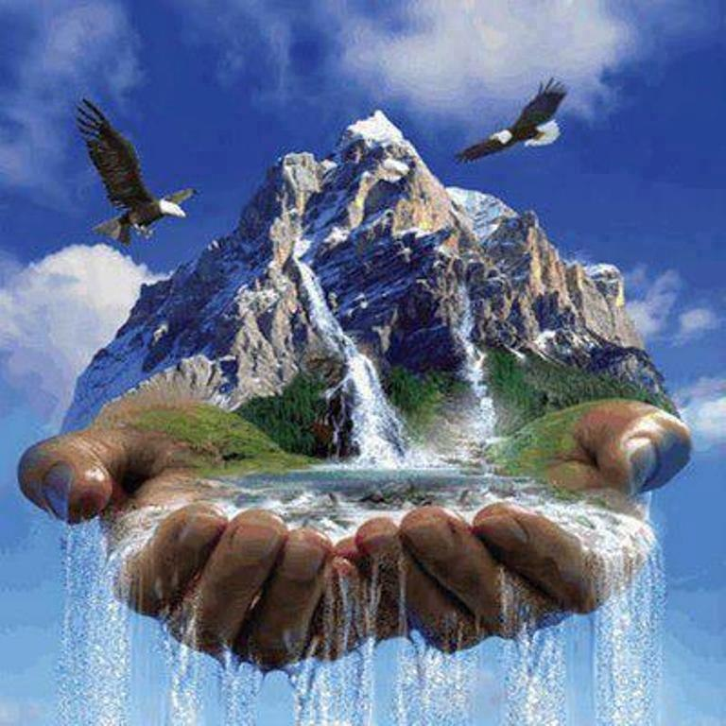
Устный журнал ЦАРИЦА - ВОДИЦА

Slide 3
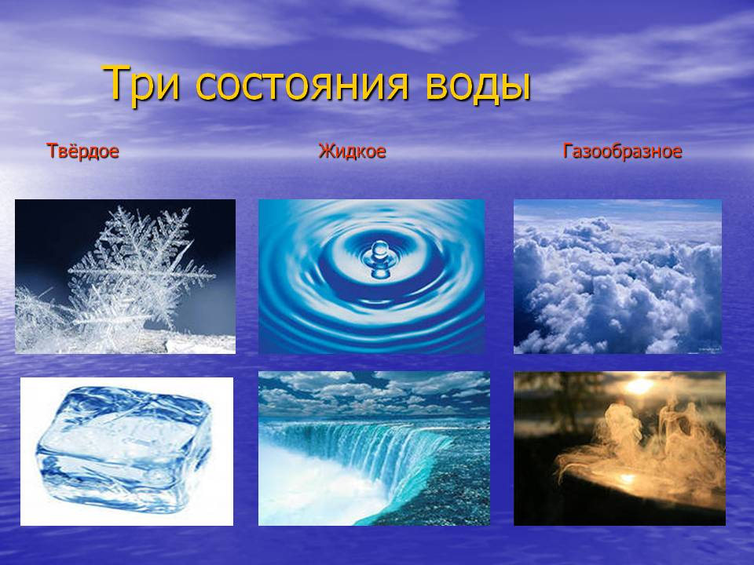
1 страница « ИНФОРМАЦИОННАЯ»

Slide 4
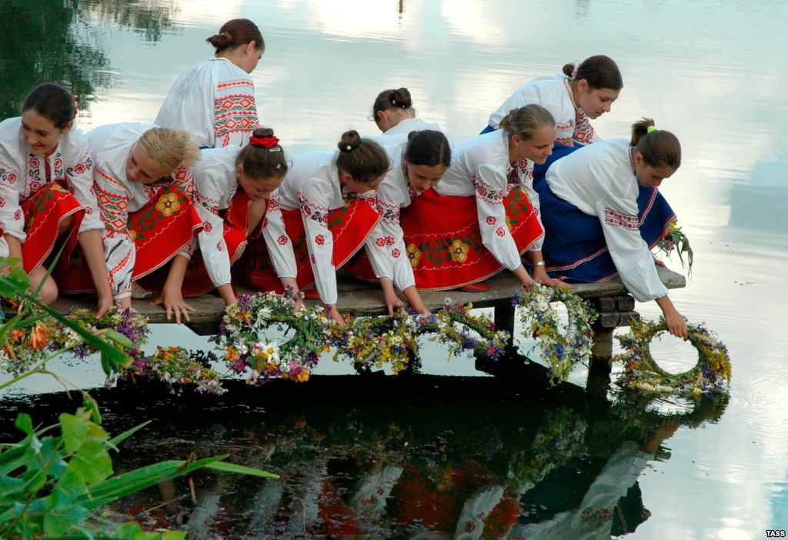
2 страница «Фольклорная»
Загадки, заклички
Ребусы
Фразеологизмы

Slide 5
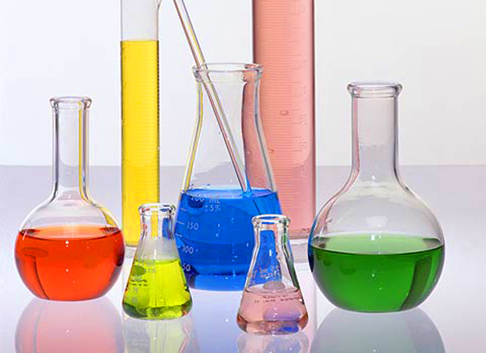
3 страница «исследовательская»
Наблюдение
Правила экономии воды
Опыты

Slide 6
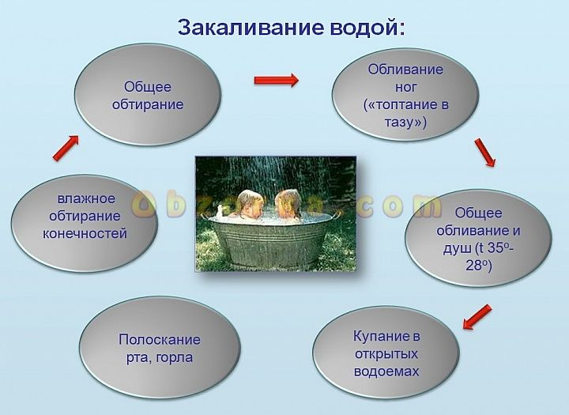
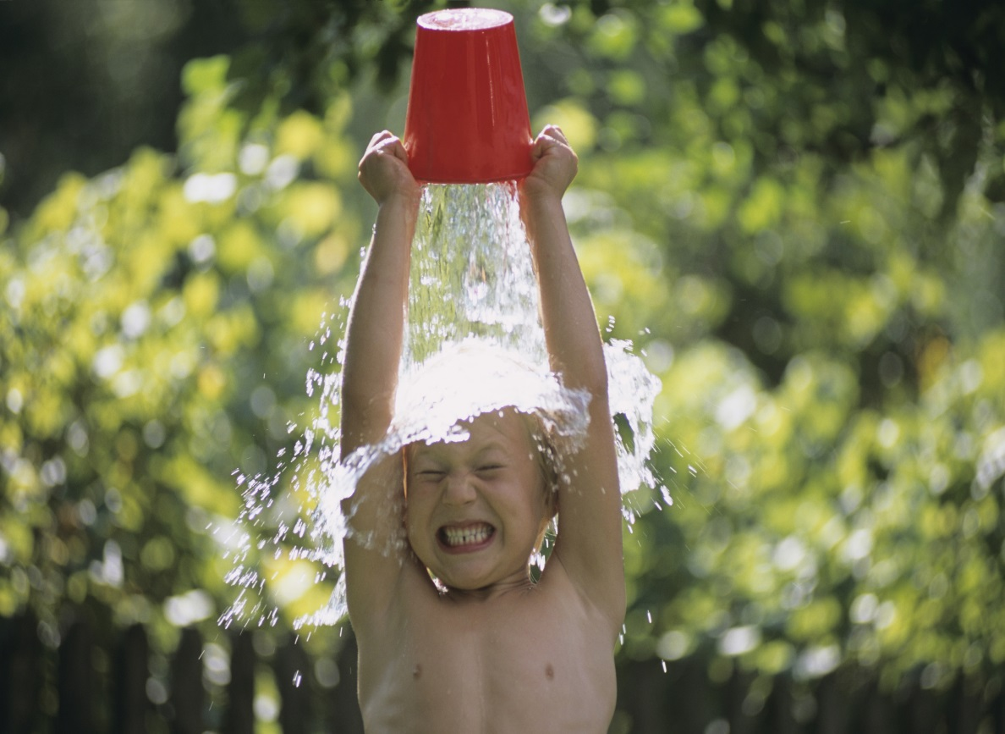
4 Страница «оздоровительная»

Slide 7
5 страница «математическая»
Задача .
Организм человека на 2/3 состоит из воды. Сколько литров воды в организме:
Школьника ( 30 кг ) ?
Взрослого (72 кг ) ?
Используйте формулу : * : 3 х 2

Slide 8
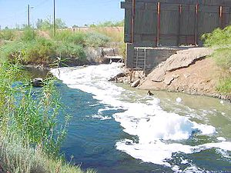
6 страница «экологическая»

Slide 9
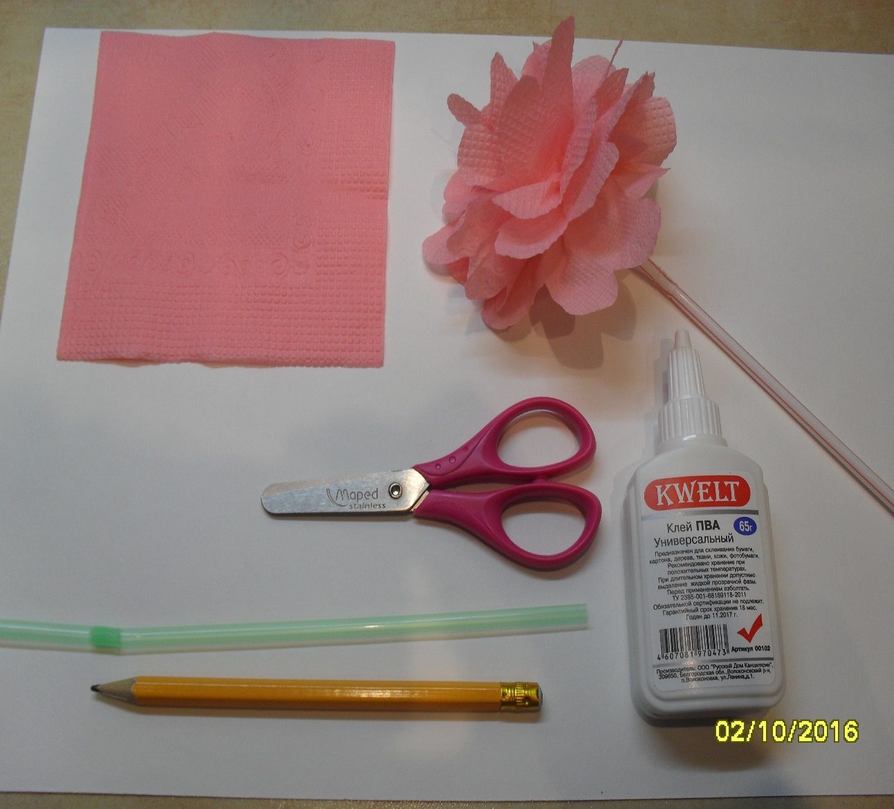
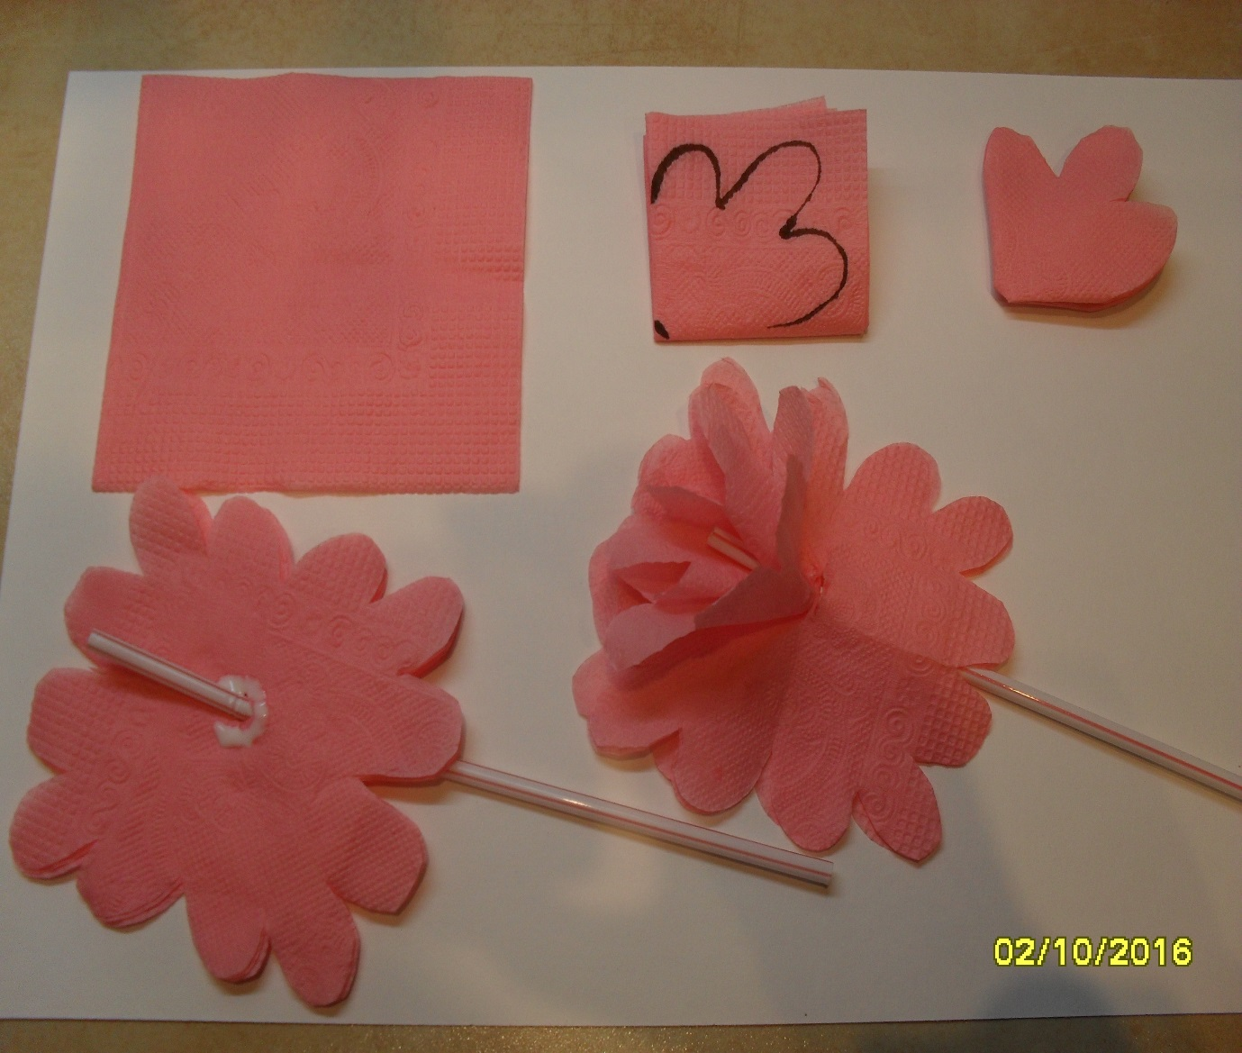
Этапы выполнения работы

Slide 10
7 страница «творческая»
Благодарственное письмо Царице - водице
Письмо - прощение
Письмо – напутствие будущим поколениям

Slide 11
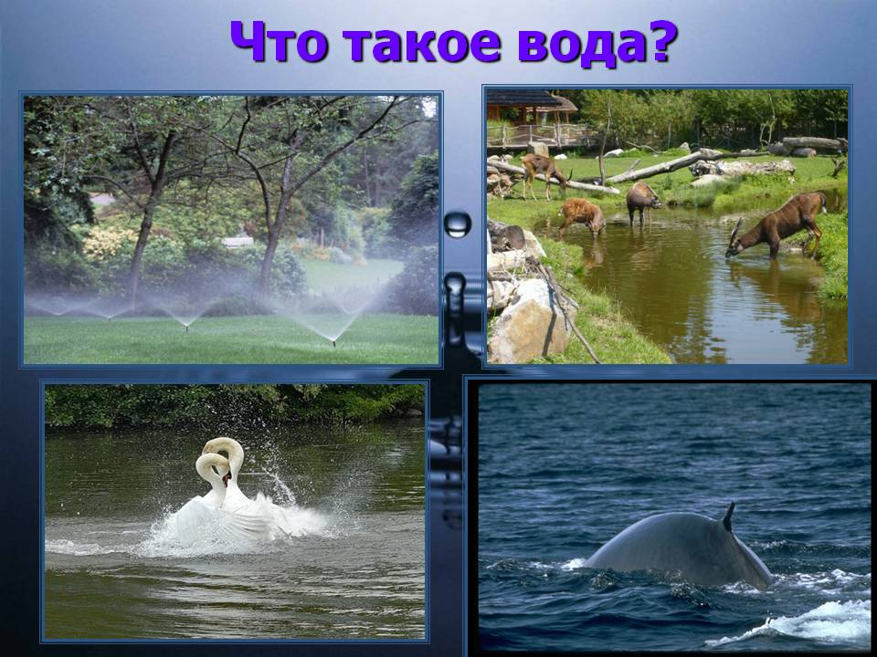
рефлексия
Я задумался …
Меня заинтересовало …
Мне понравилось …
Я думаю что …

Slide 12
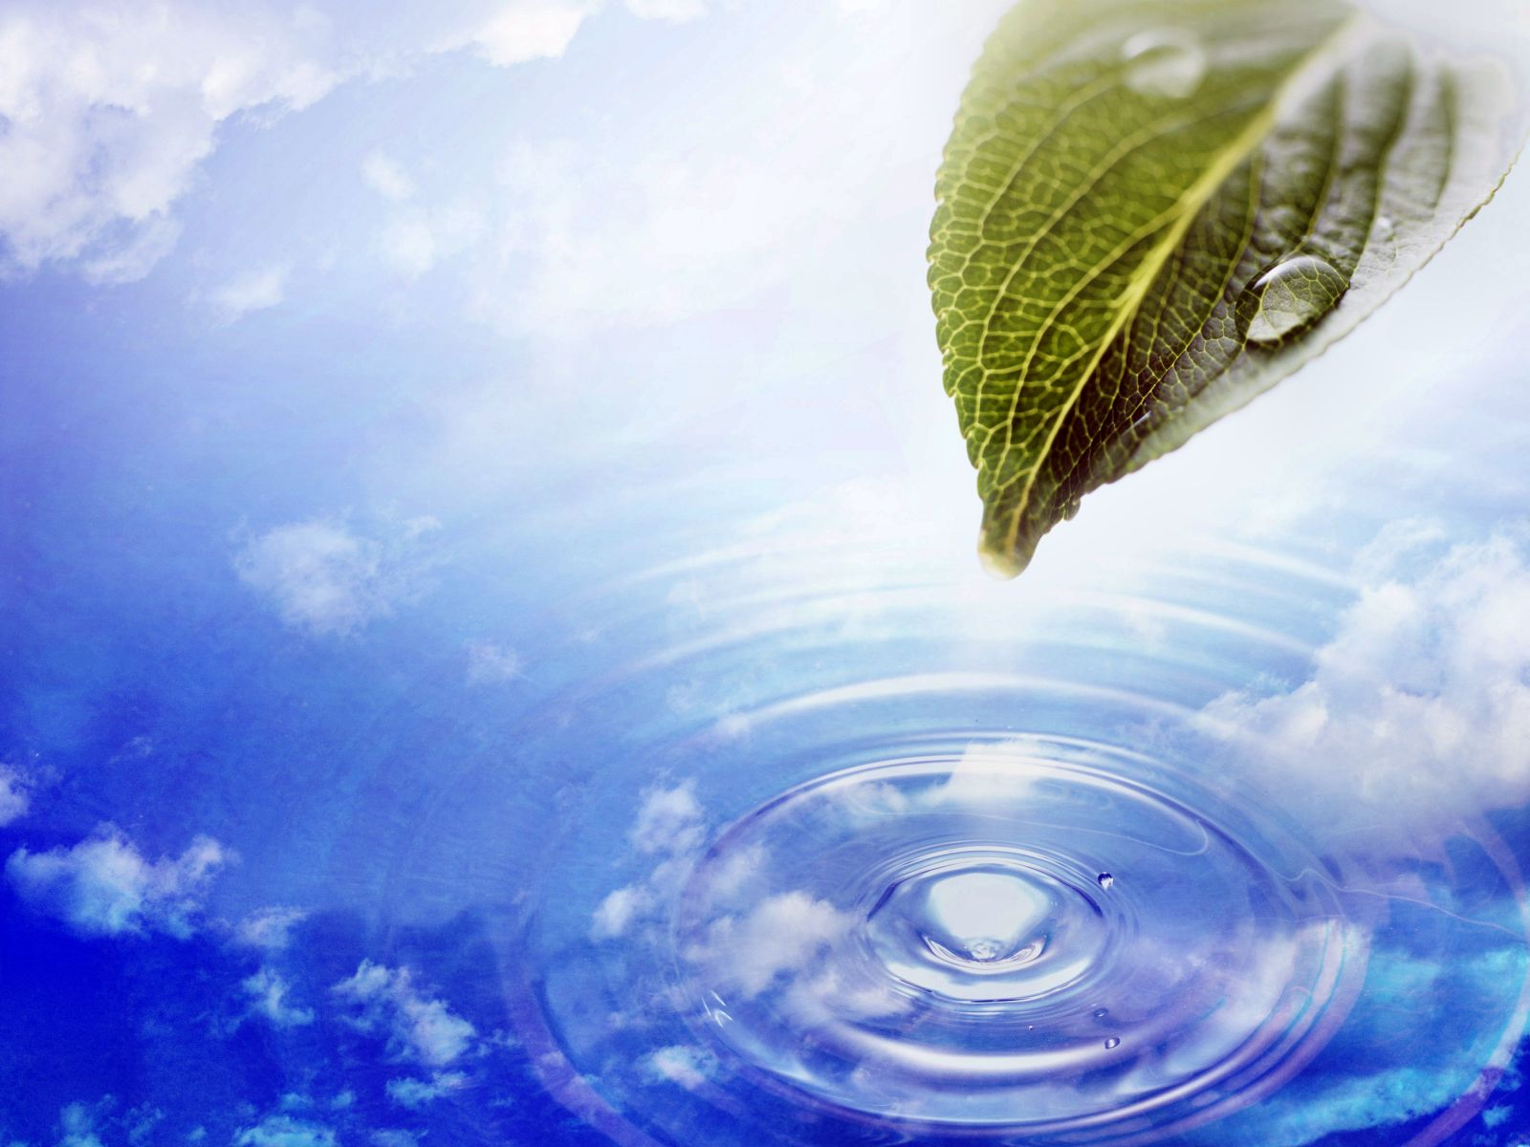
СПАСИБО ЗА ВНИМАНИЕ

